Slide 1
Chapitre 3 : Transformations de figures - Translation
4ème
Mme FELT

Slide 2
1. Caractériser une translation
Soient A et B deux points du plan.
On appelle translation qui transforme A en B le glissement :
De direction, la droite (AB)
De sens, de A vers B
De longueur, AB

Slide 3
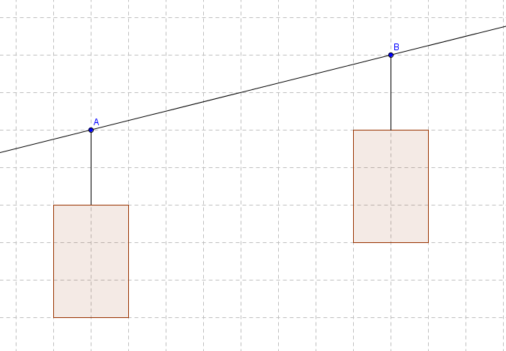
Exemple :

Slide 4
Remarque :
C est l’image de D par la translation qui transforme A en B.
Donc ABCD est un parallélogramme.

Slide 5
2. Propriétés
Une figure et son image par une translation sont superposables.
La translation conserve les longueurs, les angles et le parallélisme.
La translation conserve les aires.

